Slide 1
1. Кадровое обеспечение образовательной деятельности
Консультант отдела надзора и контроля в сфере образования
Комогорцева Мария Викторовна

Slide 2
Право на занятие педагогической деятельностью
имеющие среднее профессиональное или высшее образование
Право на занятие педагогической деятельностью имеют лица:
и отвечающие квалификационным требованиям, указанным в квалификационных справочниках, и (или) профессиональным стандартам, если иное не установлено настоящим Федеральным законом.
ч. 1. ст. 46 Закона об образовании

Slide 3
Занятие педагогической деятельностью без среднего профессионального
и высшего образования
К занятию педагогической деятельностью:
по основным общеобразовательным программам допускаются лица, обучающиеся по образовательным программам ВО по специальностям и направлениям подготовки «Образование и педагогические науки» и успешно прошедшие промежуточную аттестацию не менее, чем за 3 года обучения;
по дополнительным общеобразовательным программам допускаются лица, обучающиеся по образовательным программам ВО по направлениям подготовки, соответствующим направленности дополнительных общеобразовательных программ, и успешно прошедшие промежуточную аттестацию не менее, чем за 2 года обучения
ч. 3, 4 ст. 46 Закона об образовании Приказ Минпросвещения России от 18.09.2020 № 508 «Об утверждении порядка допуска лиц, обучающихся по образовательным программам высшего образования, к занятию педагогической деятельностью по общеобразовательным программам»

Slide 4
Право на занятие педагогической деятельностью
принятые на работу до дня вступления в силу настоящего закона, подлежащие аттестации и признанные аттестационной комиссией соответствующими занимаемой должности
Право на занятие педагогической деятельностью имеют лица:
ч. 18 статьи 108 Закона об образовании
Статья 111. Порядок вступления в силу настоящего Федерального закона
1. Настоящий Федеральный закон вступает в силу с 1 сентября 2013 года, за исключением положений, для которых настоящей статьей установлены иные сроки вступления их в силу.
2. Пункты 3 и 6 части 1 статьи 8, а также пункт 1 части 1 статьи 9 настоящего Федерального закона вступают в силу с 1 января 2014 года.
3. Часть 6 статьи 108 настоящего Федерального закона вступает в силу со дня официального опубликования настоящего Федерального закона.
4. Утратил силу. - Федеральный закон от 24.03.2021 N 51-ФЗ.
5. Со дня вступления в силу настоящего Федерального закона нормативные правовые акты Президента Российской Федерации, Правительства Российской Федерации, федеральных органов исполнительной власти, органов государственной власти субъектов Российской Федерации, органов местного самоуправления, регулирующие отношения в сфере образования, применяются постольку, поскольку они не противоречат настоящему Федеральному закону или издаваемым в соответствии с ним иным нормативным правовым актам Российской Федерации.
6. Изданные до дня вступления в силу настоящего Федерального закона нормативные правовые акты Президента Российской Федерации, Правительства Российской Федерации по вопросам, которые в соответствии с настоящим Федеральным законом могут регулироваться только федеральными законами, действуют до дня вступления в силу соответствующих федеральных законов.

Slide 5
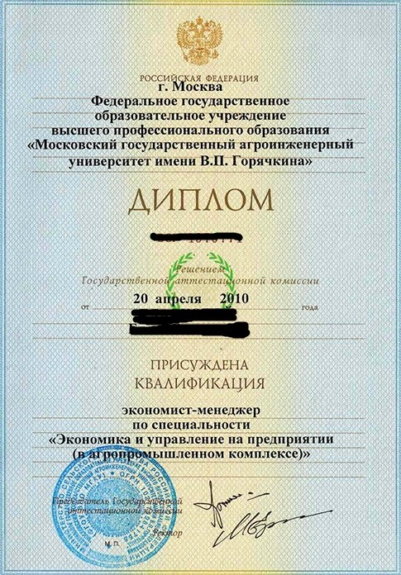
Иванова А.И. (должность – воспитатель) имеет диплом о высшем образовании по специальности «Экономика и управление на предприятии» с присвоением квалификации экономист-менеджер
Иванова А.И. (должность – воспитатель) не соответствует занимаемой должности, приказ Минтруда России от 18.10.2013 № 544н «Об утверждении профессионального стандарта «Педагог (педагогическая деятельность в сфере дошкольного, начального общего, основного общего, среднего общего образования) (воспитатель, учитель)» устанавливает требование к образованию - высшее образование или среднее профессиональное образование в рамках укрупненных групп направлений подготовки высшего образования и специальностей среднего профессионального образования "Образование и педагогические науки" либо высшее образование или среднее профессиональное образование и дополнительное профессиональное образование по направлению деятельности в образовательной организации
Иванова А.И. (должность - воспитатель) необходимо направить для получения дополнительного профессионального образования (переподготовка) в сфере дошкольного образования.

Slide 6
Ушакова Л.Н. (должность – воспитатель) закончила в 1983 году полный курс XI педагогического класса и получила специальность воспитателя детского сада.
Образование, получаемое в результате окончания одногодичных педагогических классов при средних общеобразовательных школах по подготовке воспитателей дошкольных учреждений, не приравнивалось ни к одному из уровней образования
Необходимо перевести на иную должность (при наличии вакантной должности), поскольку отсутствует среднее профессиональное или высшее образование. В случае отказа от перевода на иную должность – руководитель вправе уволить работника по п. 11 ч. 1 ст. 77 ТК РФ.

Slide 7
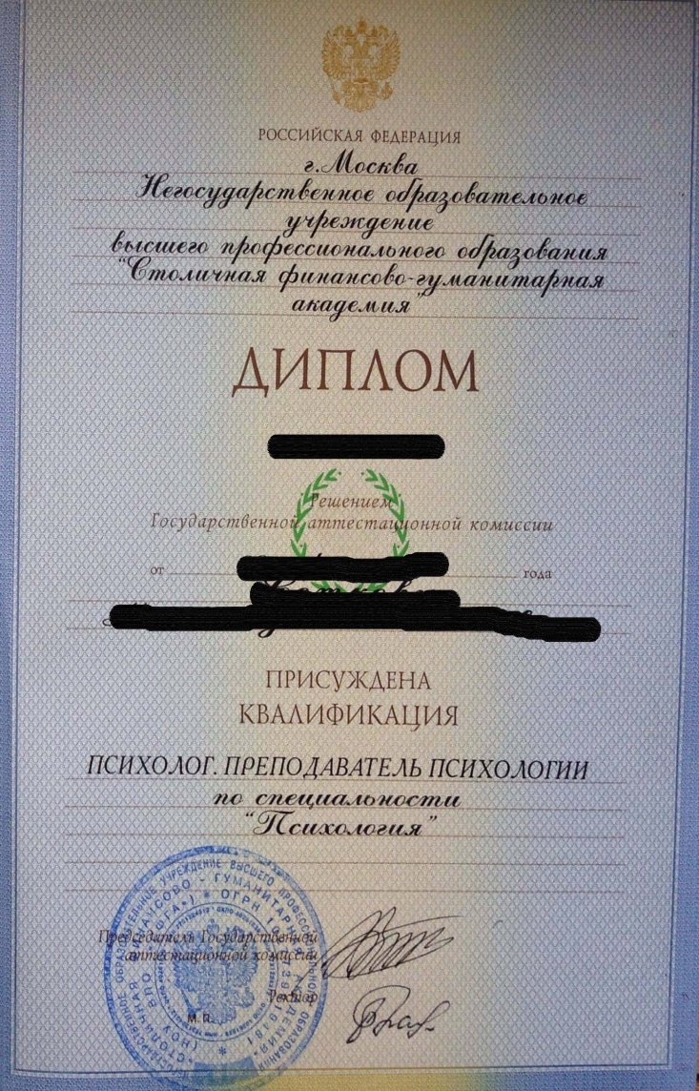
Кузнецова Е.В. (должность – педагог-психолог) имеет диплом высшего профессионального образования 2003 года с присуждением квалификации «Психолог. Преподаватель психологии» по специальности «Психология»
Кузнецова Е.В. (должность – педагог-психолог) соответствует занимаемой должности, поскольку приказ Минтруда России от 24.07.2015 № 514н «Об утверждении профессионального стандарта «Педагог-психолог (психолог в сфере образования)» устанавливает требование к профессиональному образованию - высшее образование по профильным направлениям

Slide 8
2. Аттестация педагогических работников с целью подтверждения соответствия занимаемой должности

Slide 9
Приказ Минобрнауки России
от 07.04.2014 N 276
(ред. от 23.12.2020)
"Об утверждении Порядка проведения аттестации педагогических работников организаций, осуществляющих образовательную деятельность"

Slide 10
Типичные нарушения порядка проведения аттестации на соответствие занимаемой должности
- на педагогических работников, прошедших аттестацию на соответствие занимаемой должности, не оформляются выписки из протоколов;
- на педагогических работников не составляются представления;
- проводится аттестация педагогических работников, проработавших в занимаемой должности менее двух лет в организации, в которой проводится аттестация;
- педагогические работники не знакомятся с распорядительным актом, содержащим список работников организации, подлежащих аттестации, график проведения аттестации;
- не издается распорядительный акт, содержащий список работников организации, подлежащих аттестации, график проведения аттестации;
- педагогические работники подают заявление в аттестационную комиссию для проведения аттестации на соответствие занимаемой должности;
- издаются локальные нормативные акты организации, устанавливающие порядок проведения аттестации педагогических работников, с целью подтверждения соответствия занимаемой должности

Slide 11
п. 8 ч. 1 ст. 48 Закона об образовании (обязанность педагогических работников проходить аттестацию на соответствие занимаемой должности)
ст. 49 Закона об образовании (аттестация педагогических работников)
Приказ Минобрнауки России от 07.04.2014 N 276
«Порядок проведения аттестации педагогических работников организаций, осуществляющих образовательную деятельность»

Slide 12
Срок проведения аттестации на соответствие занимаемой должности
один раз в пять лет
кем проводится
аттестационной комиссией организации, созданной самостоятельно
Аттестационная комиссия создается распорядительным актом (ПРИКАЗОМ) работодателя. В состав комиссии входят: председатель, заместитель председателя, секретарь и члены комиссии. Так же в комиссию включается представитель от профсоюзного органа (при его наличии).

Slide 13
Основание проведения аттестации на соответствие занимаемой должности
распорядительный акт (приказ) работодателя
список работников организации, подлежащих аттестации
график проведения аттестации
ознакомить педагогических работников с приказом под роспись не менее чем за 30 календарных дней до дня проведения их аттестации по графику

Slide 14
Работодатель вносит представление в аттестационную комиссию
Представление содержит сведения:
а) фамилия, имя, отчество (при наличии);
б) наименование должности на дату проведения аттестации;
в) дата заключения по этой должности трудового договора;
г) уровень образования и (или) квалификации по специальности или направлению подготовки;
д) информация о получении дополнительного профессионального образования по профилю педагогической деятельности;
е) результаты предыдущих аттестаций (в случае их проведения);
ж) мотивированная всесторонняя и объективная оценка профессиональных, деловых качеств, результатов профессиональной деятельности педагогического работника по выполнению трудовых обязанностей, возложенных на него трудовым договором.
ознакомить педагогического работника с представлением под подпись не позднее чем за 30 календарных дней до дня проведения аттестации

Slide 15
Заседание аттестационной комиссии
С участием педагогического работника
В отсутствие педагогического работника
по уважительным причинам:
аттестация переносится,
2) вносятся изменения в график, не менее чем за 30 календарных дней работодатель знакомит работника с новой датой аттестации
без уважительной причины: аттестационная комиссия организации проводит аттестацию в его отсутствие
Аттестационная комиссия организации рассматривает представление работодателя, а также дополнительные сведения (в случае их представления педагогическим работником)
Заседание аттестационной комиссии организации правомочно, если на нем присутствуют не менее 2/3 от общего числа членов аттестационной комиссии организации.

Slide 16
Решение аттестационной комиссии
соответствует занимаемой должности (указывается должность педагогического работника)
не соответствует занимаемой должности (указывается должность педагогического работника)
Решение принимается аттестационной комиссией в отсутствие аттестуемого педагогического работника открытым голосованием большинством голосов.

Slide 17
Решение аттестационной комиссии
Вносится в протокол (№, дата)
подписывается председателем, заместителем председателя, секретарем и членами аттестационной комиссии организации
Протокол хранится с представлениями, дополнительными сведениями, представленными самими педагогическими работниками, у работодателя.

Slide 18
Решение аттестационной комиссии
Выписка из протокола
(составляется на каждого педагогического работника, прошедшего аттестацию на соответствие занимаемой должности)
не позднее двух рабочих дней со дня проведения аттестации
Выписка должна содержать:
1)сведения о фамилии, имени, отчестве (при наличии) аттестуемого,
2)наименование его должности,
3) дата заседания аттестационной комиссии организации,
4) результаты голосования,
5) принятое аттестационной комиссией организации решении
Работодатель знакомит педагогического работника с выпиской из протокола под роспись в течение трех рабочих дней после ее составления. Выписка из протокола хранится в личном деле педагогического работника.

Slide 19
Аттестацию в целях подтверждения соответствия занимаемой должности не проходят следующие педагогические работники:
а) педагогические работники, имеющие квалификационные категории;
б) проработавшие в занимаемой должности менее двух лет в организации, в которой проводится аттестация;
в) беременные женщины;
г) женщины, находящиеся в отпуске по беременности и родам;
д) лица, находящиеся в отпуске по уходу за ребенком до достижения им возраста трех лет;
е) отсутствовавшие на рабочем месте более четырех месяцев подряд в связи с заболеванием.
Аттестация педагогических работников женщин, находящихся в отпуске по беременности и родам; находящихся в отпуске по уходу за ребенком до достижения им возраста трех лет проводится не ранее чем через два года после их выхода из указанных отпусков.
Аттестация педагогических работников, отсутствовавших на рабочем месте более четырех месяцев подряд в связи с заболеванием, возможна не ранее чем через год после их выхода на работу.

Slide 20
Документы по аттестации педагогических работников на соответствие занимаемой должности
Приказ о создании аттестационной комиссии;
2) Приказ о проведении аттестации, содержащий список педагогических работников и график проведения аттестации;
3) Представление на педагогического работника;
4) Протокол заседания аттестационной комиссии;
5) Выписка из протокола (на каждого педагогического работника).

Slide 21
Спасибо за внимание!

